Slide 1
TSO
TRATTAMENTO SANITARIO OBBLIGATORIO

Slide 2
Normalmente tutti gli atti sanitari sono volontari e il paziente si reca dal medico per sottoporsi ad accertamenti sanitari e cure in modo autonomo e volontario
Cionondimeno tra medico e paziente è importante instaurare una relazione professionale basata sul consenso e sul reciproco riconoscimento dei ruoli , delle funzioni e delle finalità dei processi sanitari

Slide 3
LA SALUTE E’ UN DIRITTO
il primato della libertà personale di cura, come libertà da costrizioni è il cardine sul quale si costruisce tutta l’attività professionale del medico.
in eccezione a tale impianto ,il trattamento medico può essere imposto, quando risulta necessario tutelare sia il soggetto che la collettività dalla pericolosità della malattia e sempre che, in tali e tassativi casi, esso sia previsto dalla legge.

Slide 4
Art. 32 della Costituzione italiana del 1948
“La Repubblica tutela la salute come fondamentale diritto dell’individuo e interesse della collettività e garantisce cure gratuite agli indigenti
Nessuno può essere sottoposto a trattamento sanitario se non per disposizioni di legge. La legge non può in nessun caso violare i limiti imposti dal rispetto della persona umana”

Slide 5
TRATTAMENTO SANITARIO OBBLIGATORIO TSO
I Trattamenti Sanitari Obbligatori e gli accertamenti medici, possono essere disposti solo con provvedimenti adottati dalla Autorità preposta nella veste di autorità sanitaria che tutelano l’individuo e la collettività (Sindaco di Comune ), su proposta motivata di un medico (art 33 legge 833/1978).
La legge dispone nello stesso articolo che i TSO siano attuati da servizi pubblici territoriali con ricovero nelle strutture sanitarie ospedaliere o convenzionate.

Slide 6
LEGGE 180 13 maggio 1978 Riordino del sistema di cure Psichiatriche
Tale legge ha segnato il tramonto della segregazione del malato mentale in Istituti Manicomiali degradati e degradanti, abolendo il concetto di malato mentale come soggetto “pericoloso per se o per altri” stigmatizzato come individuo da escludere socialmente.
Le norme di tale Legge furono rapidamente inserite in articoli 33,34,35 della legge 833 del 1978 che istituiva il nuovo Sistema Sanitario Nazionale.

Slide 7
ASSISTENZA AL PAZIENTE PSICHIATRICO
Nella 833 /1978 (riforma del SSN):
- si tutela la salute fisica e psichica nel rispetto della dignità e libertà della persona umana
- la salute mentale si avvale di sistemi di prevenzione e assistenza territoriale con Dipartimenti Psichiatrici ASL e Centri di Salute Mentale (DSM/CSM) al fine di evitare discriminazioni e favorire l’inserimento sociale. La stessa legge, all’art 34 dispone che gli interventi di cura, prevenzione e riabilitazione del paziente psichiatrico siano attuate in strutture territoriali extraospedaliere che hanno fondi propri destinati ai Dipartimenti Psichiatrici di ciascuna ASL
-la salute mentale prevede all’interno degli Ospedali Generali , SPDC (Servizi Psichiatrici di Diagnosi e Cura ) dove afferiscono i pazienti con crisi psichiatriche

Slide 8
TSO
Il TSO è applicato di regola in ambito psichiatrico
Sono previste cure in regime di ricovero in reparti SPDC ( Servizio Psichiatrico Diagnosi e Cura)
Può essere effettuato solo se sussistono tre condizioni contemporaneamente:

Slide 9
Condizioni irrinunciabili per richiedere TSO
Che esistano alterazioni psichiche tali da richiedere urgenti interventi terapeutici
Che sussistano condizioni tali da impedire tempestive e idonee misure sanitarie al di fuori dell’ospedale
Che il paziente rifiuti i necessari interventi terapeutici

Slide 10
PROCEDURE DI ATTUAZIONE DEL TSO
Viene stabilito nell’art 35 che il Sindaco dispone il TSO, su proposta medica motivata (di fatto è una certificazione) convalidata da uno psichiatra del Servizio di Salute Mentale della ASL.
Il certificato deve contenere:
l’identità inequivocabile del paziente e tutti gli elementi sanitari , anamnestici e obiettivi che giustificano il TSO in regime di ricovero
L’indicazione del medico richiedente e del convalidante con i relativi recapiti
Avvenuto il ricovero , il provvedimento del Sindaco deve essere notificato entro 48 ore al giudice competente per territorio. Il Giudice a sua volta convalida o meno il provvedimento entro le 48 ore successive. In caso di mancata convalida il Sindaco dispone la cessazione del TSO in regime di ricovero. In ogni caso se il TSO si prolunga oltre i 7 gg , il responsabile dell’SPDC deve motivare il prolungamento del ricovero al Sindaco .

Slide 11
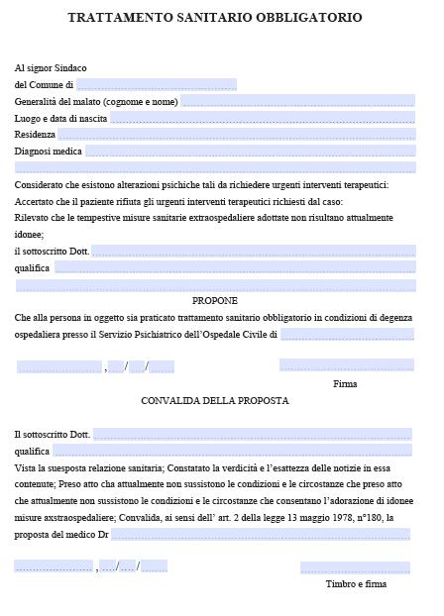

Slide 12
DIRITTO DI CURA e DIRITTO DI SALUTE
Quanto detto in tema di Trattamento Sanitario Obbligatorio vale particolarmente in ambito psichiatrico, ma potrebbe valere anche per qualsiasi stato morboso del quale il soggetto può non essere pienamente consapevole. Rifiutare di curarsi può in alcuni casi mettere a rischio la propria vita e la propria salute.

Slide 13
OBBLIGHI SANITARI E DI CURA
In alcune circostanze particolari è giusto che la legge preveda espressamente l’obbligo per il cittadino di sottoporsi a determinati accertamenti e trattamenti, nel costante rispetto del generale principio di libertà di cura e di scelta di cura, per salvaguardare la salute individuale e collettiva.
A parte quanto detto in tema di pazienti psichiatrici si parla di accertamenti e trattamenti sanitari obbligatori in tema di:
Malattie Infettive e contagiose per le quali esiste obbligo di denuncia e di azioni preventive volte ad evitare la trasmissione del contagio ai contatti attuata mediante isolamento domiciliare:
a)fiduciario: se la gestione è affidata ai familiari della persona
b)assistenziale: se la gestione è affidata a personale sanitario
c) per piantonamento: se affidata alle forze dell’ordine

Slide 14
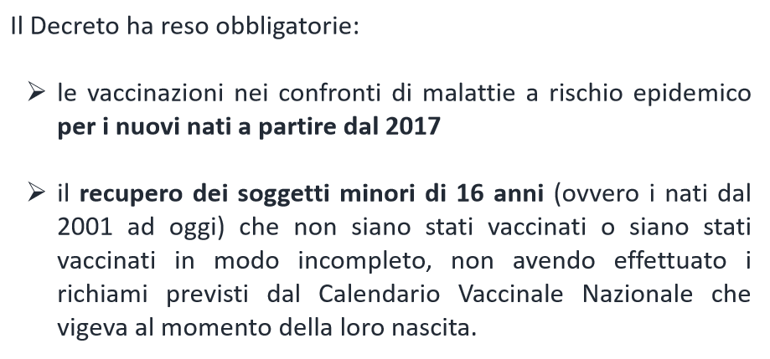
OBBLIGHI SANITARI E DI CURA
Vaccinazioni obbligatorie e facoltative:
le vaccinazioni obbligatorie riguardano i minori in età prescolare e scolare fino a 16 anni
Notes:
Decreto Lorenzin 2017

Slide 19
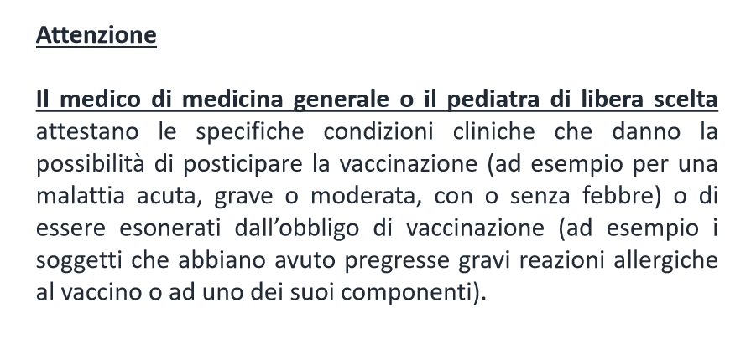
CONTROINDICAZIONI ALLE VACCINAZIONI OBBLIGATORIE
Disordini immunitari
Gravi reazioni allergiche

Slide 20
Denunce obbligatorie

Slide 21
DENUNCE OBBLIGATORIE
Con il termine di denuncia sanitaria s’intende l’atto scritto che il medico utilizza per informare una pubblica autorità di fatti o notizie appresi nell’esercizio della professione e di cui è obbligato a riferire per disposizione di legge
Le denunce obbligatorie costituiscono giusta causa imperativa di rivelazione del segreto professionale

Slide 22
Le denunce sanitarie obbligatorie (oltre alle denunce del settore giudiziario referto e rapporto , si dividono in tre settori sulla base alla pubblica autorità di destinazione, del loro oggetto e ﬁnalità.
Si distinguono pertanto in:
Denunce del settore sanitario
Denunce del settore amministrativo
Denunce del settore assicurativo/previdenziale

Slide 23
DENUNCIA(NOTIFICA) DELLE MALATTIE INFETTIVE COME OBBLIGO DI LEGGE

Slide 24
Il fine che si persegue con la denuncia è duplice:
Tutelare la salute collettiva permettendo di assumere adeguate misure preventive di igiene pubblica e individuale
Consentire l’effettuazione di indagini statistico-epidemiologiche nel campo della sanità pubblica
Tali finalità possono essere in contrasto con il diritto alla” Privacy”
Ma è noto che la denuncia di malattia infettiva viene inoltrata allo scopo di prevenire la diffusione di malattie contagiose alla collettività e dalla quale si innescano misure di contumacia /isolamento dell’individuo che potrebbe non avere interesse ad osservare con conseguenze nefaste per la collettività.
Le denunce sanitarie obbligatorie costituiscono giusta causa di rivelazione di segreto
Il medico segnalerà i soli dati necessari che hanno interesse per gli adempimenti relativi al caso

Slide 25
DIPARTIMENTO DI PREVENZIONE: Servizio Igiene e Sanità Pubblica SISP

Slide 26
OMISSIONE DI DENUNCIA

Slide 27
ELENCO MALATTIE INFETTIVE SOTTOPOSTE A DENUNCIA OBBLIGATORIA
COMUNICAZIONE IMMEDIATA CLASSE I
CORONAVIRUS

Slide 28
COMUNICAZIONE ENTRO 48 ORE CLASSE II

Slide 29
CLASSE III

Slide 30
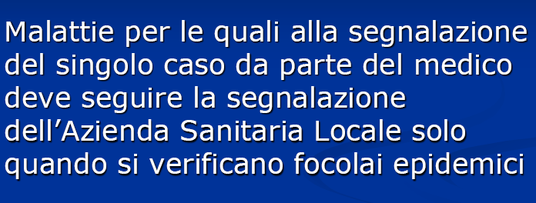
CLASSE IV ENTRO 48 ORE
Notes:
DA DENUNCIARE QUANDO SI VERIFICANO FOCOLAI EPIDEMICI

Slide 31
DENUNCE ASL- UFFICIO IGIENE VETERINARIO (per disinfestazioni) CLASSE V
Morsi di cane, gatto, ratto, puzzole, volpi, furetti, pipistrelli

Slide 32
ATTUALITA’ IN TEMA DI EPIDEMIE/PANDEMIE

Slide 35
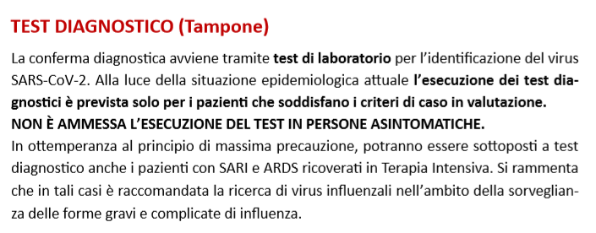

Slide 38
file:///C:/Users/Marina/AppData/Local/Packages/microsoft.windowscommunicationsapps_8wekyb3d8bbwe/LocalState/Files/S0/16615/Attachments/Allegato_03_Scheda_Segnalazione.cleaned[18951].pdf

Slide 39
DENUNCE AMMINISTRATIVE OBBLIGATORIE (COMUNE, ASL)
Certificato di nascita
Assistenza al parto (morte , malformativo, lussazione congenita anca)
Denuncia infanti deformi /immaturi
Interruzione volontaria gravidanza
Morte e Denuncia cause morte (ISTAT)
Denuncia malattie infettive e diffusive
Vaccinazioni

Slide 40
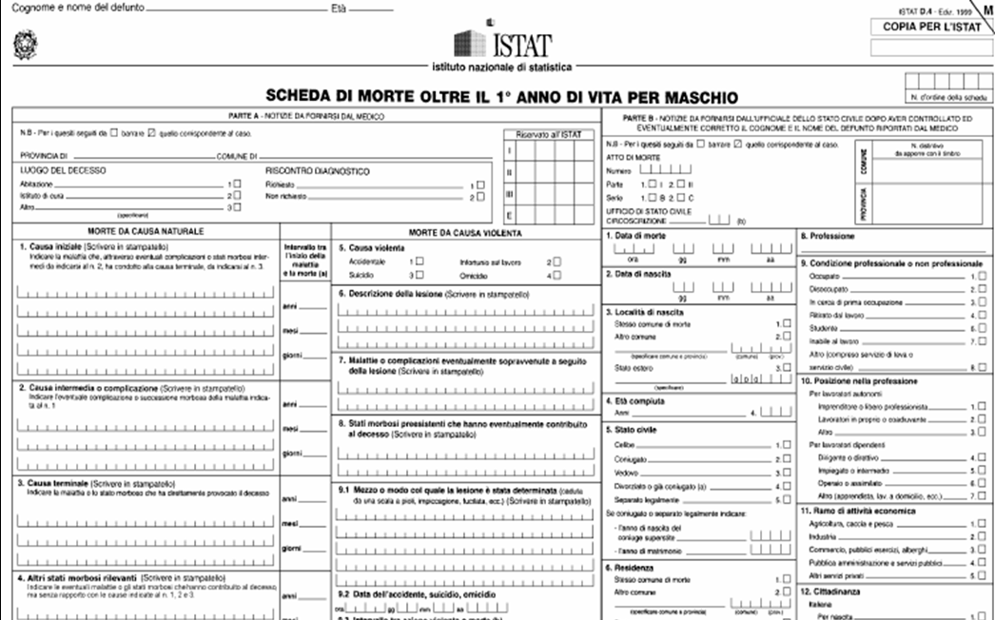

Slide 41
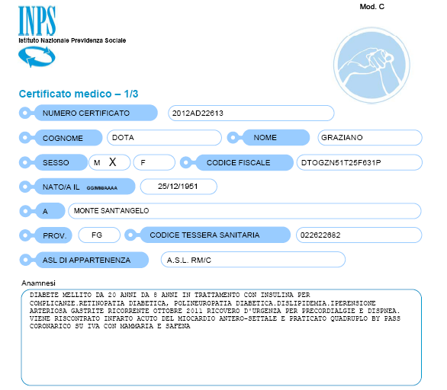
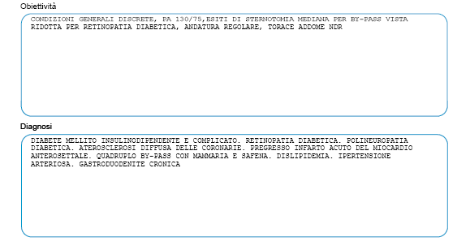

Slide 42
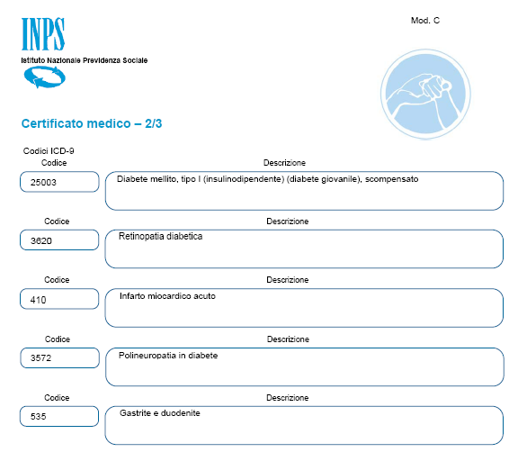

Slide 43
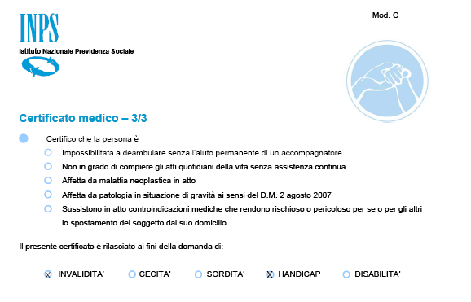
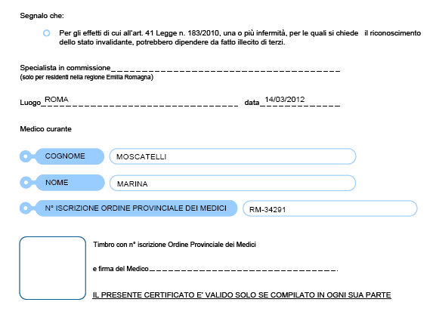

Slide 44
DENUNCE A CARATTERE ASSICURATIVO/PREVIDENZIALE INAIL /INPS
Infortuni sul lavoro (entro 3 gg)
Malattia professionale /lavoro correlata
Certificati di assenza dal lavoro per malattia

Slide 45
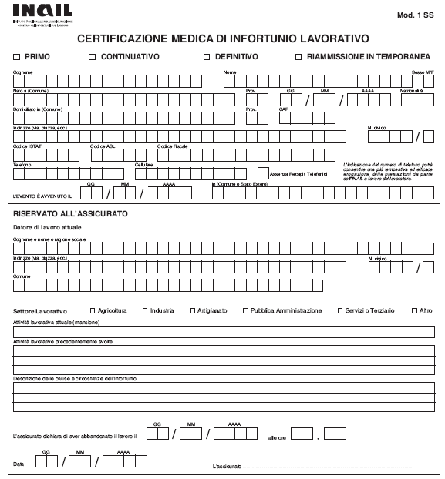
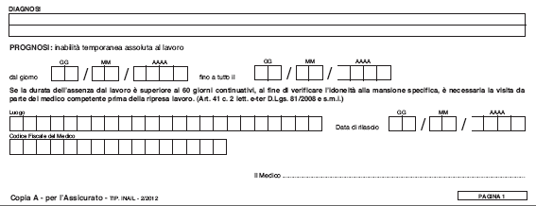

Slide 46
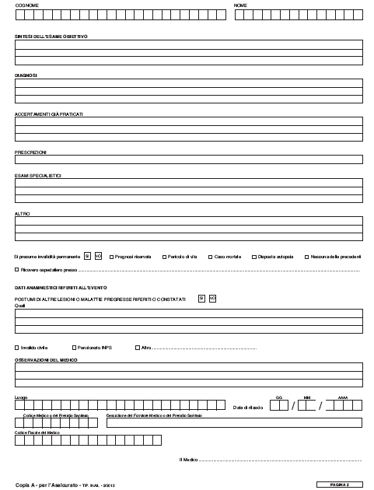

Slide 47
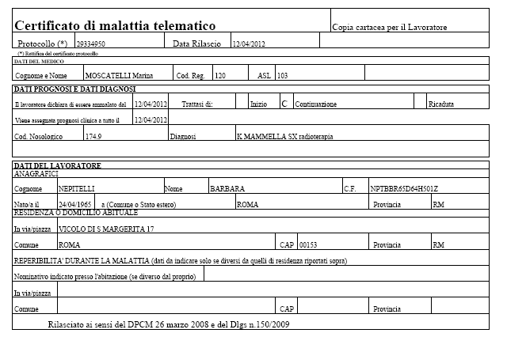

Slide 48
ALTRE DENUNCE /INFORMATIVE DI INTERESSE PER LA COLLETTIVITA’
Denunce di reazioni avverse a farmaci (ADR)

Slide 49
REFERTO E RAPPORTO

Slide 50
DENUNCIA:REFERTO /RAPPORTO
Si tratta di una denuncia obbligatoria destinata all’Autorità Giudiziaria che ha lo scopo di portare a conoscenza tutti i fatti delittuosi e lesivi dell’integrità psico-fisica perseguibili d’ufficio.
L’obbligo di referto medico deriva da una disposizione del Codice Penale che prevede multa e sanzioni nel caso di omissione o ritardo di trasmissione di Referto.

Slide 51
Art 365 CP Omissione di Referto ….chiunque , nell’esercizio di una professione sanitaria, presta assistenza o opera in casi che possono presentare i caratteri di un delitto per il quale si debba procedere d’ufficio, omette o ritarda di riferire all’Autorità Giudiziaria , è punito con multa.
Questa disposizione non si applica quando il Referto espone la persona assistita a procedimento penale.

Slide 52
DIFFERENZA TRA REFERTO E RAPPORTO
REFERTO
RAPPORTO
Esercenti una professione sanitaria
Riguarda i delitti perseguibili d’ufﬁcio
Deve pervenire entro 48 ore
Pubblico ufﬁciale o incaricato di un pubblico servizio
Riguarda i delitti perseguibili d’ufﬁcio
Deve essere trasmesso senza ritardo

Slide 53
La norma indica obbligo solo quando l’opera o l’assistenza al paziente è rivolta a condizioni delittuose perseguibili d’ufficio. Il Codice Penale distingue i reati per gravità in delitti (reclusione o multa) e contravvenzioni (arresto e ammenda).
Sono delitti perseguibili d’ufficio quelli che abbiano gravità tale da costituire danno per la collettività e per i suoi beni.
Sono delitti perseguibili a querela quelli il cui danno è strettamente individuale e compete alla persona lesa l’iniziativa di promuovere l’azione giudiziaria: tra questi è compresa , nonostante la gravità la violenza sessuale non aggravata, che ha il mero scopo di tutelare la vittima dalle conseguenze della pubblicizzazione del fatto.

Slide 54
Il medico deve discernere nella vasta gamma dei delitti perseguibili d’ufficio o a querela e non gli compete il dettaglio e le circostanze del fatto ma la certificazione deve riguardare solo l’elemento tecnico scientifico sanitario e la concreta possibilità che sia perseguibile d’ufficio.

Slide 55
DELITTI PERSEGUIBILI D’UFFICIO

Slide 56
DELITTI PERSEGUIBILI D’UFFICIO

Slide 57
DELITTI PERSEGUIBILI A QUERELA
CP Art 581 Delitto di percosse
CP Art. 582 Delitto di lesioni personali dolose lievissime non aggravate
CP Art 590 Delitto di lesioni colpose escluse quelle aggravate derivanti da violazione delle norme di prevenzione degli infortuni e malattie professionali
CP Art 609 bis, violenza sessuale; ter circostanze aggravanti;
Si procede d’ufficio se il fatto di cui al 609-bis è minorenne, o commesso da un genitore anche adottivo o convivente o affidatario o se è commesso da incaricato di pubblico servizio, o pubblico ufficiale….

Slide 58
COME VA FATTO UN REFERTO
Carta intestata:
data
da chi si è stati chiamati
luogo-ora
generalità della persona (se la si conosce)
tipologia delle lesioni ed eventualmente il mezzo che le ha prodotte
giudizio prognostico circa<la durata ed evoluzione dei postumi.
firma

Slide 59
OMISSIONE DI SOCCORSO
Il medico indipendentemente dalla sua funzione e dalla sua specializzazione deve in qualunque luogo e circostanza prestare le cure di urgenza ad una persona inferma, per la quale non sia possibile assicurare altra idonea assistenza.

Slide 60
OMISSIONE DI SOCCORSO E’ UN DOVERE DI CHIUNQUE
Il nostro ordinamento giuridico colloca il reato di omissione di soccorso, previsto dall’art. 593 del codice penale, tra i delitti contro la persona e, più precisamente, tra quelli contro la vita e l’incolumità personale
…….”Chiunque, trovando abbandonato o smarrito un fanciullo minore o un’altra persona incapace di provvedere a sé stessa, per malattia di mente o di corpo, per vecchiaia o per altra causa, omette di darne immediato avviso all’autorità è punito con la reclusione fino a un anno o con la multa fino a 2.500 euro……
..Alla stessa pena soggiace chi, trovando un corpo umano che sia o sembri inanimato, ovvero una persona ferita o altrimenti in pericolo, omette di prestare l’assistenza occorrente o di darne immediato avviso all’autorità……
Se da siffatta condotta omissiva del colpevole deriva una lesione personale, la pena è aumentata; se ne deriva la morte, la pena è raddoppiata”.

Slide 61
Prestare soccorso ai sensi dell’art. 593 c.p. e della giurisprudenza tutta è dunque un dovere del cittadino, tanto più se il soccorritore è un medico, soggetto qualificato a cui la norma riserva l’esecuzione di manovre di assistenza base

Slide 62
Naturalmente il soccorso deve essere adeguato alle circostanze in cui esso avviene:
-Saper tamponare un sanguinamento con poche ed essenziali manovre
-Saper effettuare una manovra di resuscitazione in caso di arresto cardio-respiratorio
-Saper gestire un soccorso in una grave reazione allergica (posto che si abbiano a disposizione farmaci)

Slide 63
L’obbligo di intervento come soggetto qualificato emerge non solo dal giuramento che il medico è tenuto ad effettuare “…giuro… di prestare soccorso nei casi d’urgenza e di mettermi a disposizione dell’autorità competente, in caso di pubblica calamità” ma anche dall’art. 7 del codice deontologico il quale dispone: “Il medico, indipendentemente dalla sua abituale attività, non può mai rifiutarsi di prestare soccorso o cure d’urgenza e deve tempestivamente attivarsi per assicurare ogni specifica e adeguata assistenza”.

Slide 64
L’obbligo di prestare la propria assistenza come medico nasce dal fatto che ci si trovi in una reale condizione di obiettivo pericolo di vita o danno grave alla persona
Il danno grave è inteso nella sua probabilità e non nella sua certezza
La gravità presunta del danno esclude quindi l’intervento per eventi morbosi banali e non vi è obbligo di soccorso a soggetti che lo richiedono per eventi procrastinabili o generici

Slide 65
L’Obbligo di soccorso può riguardare semplicemente l’Obbligo di avvisare l’Autorità nel caso di :
-soggetto di minore età smarrito o abbandonato
-una persona incapace di provvedere a se stessa per malattia fisica o psichica

Slide 66
FATTISPECIE DI OBBLIGO DI SOCCORSO
Persona inanimata
Persona apparentemente inanimata
Persona ferita
Persona altrimenti in pericolo
Il codice della strada punisce con arresto, sanzione amministrativa e ritiro di patente , chi nell’incidente stradale non si fermi a prestare l’assistenza necessaria alla persona ferita a prescindere dalla presenza di terze persone che giungano in soccorso

Slide 67
OMISSIONE DI ATTI D’UFFICIO
Il medico può rispondere del reato di omissione o rifiuto di atti d’ufficio
Art 328 Codice Penale “Il Pubblico Ufficiale o incaricato di Pubblico Servizio che rifiuta , omette o ritarda un atto del suo ufficio….è punito con reclusione da sei mesi a due anni…”
L’ambito nel quale si svolge tale fattispecie , riguarda la condotta omissiva per negligenza o inosservanza di procedure su prescrizioni e cure che comporta pericolo o danno alla persona oppure rifiuto di una visita medica o una certificazione che dovrebbe essere data al paziente
( Sentenza della Cassazione Penale VI 12 marzo 1985)

